Slide 1
Государственные молодежные премии
Чувашской Республики
В сфере добровольческой (волонтерской) деятельности
Название проекта: «РУКА ПОМОЩИ!»
Проект волонтерского центра
Чебоксарского экономико - технологического колледжа Минобразования Чувашии
Автор проекта: Николаева Ксения Сергеевна
Руководитель: Алексеева Ольга Михайловна
Чебоксары, 2021

Slide 2
Государственные молодежные премии Чувашской Республики
АКТУАЛЬНОСТЬ ПРОЕКТА
В наше трудное время особенно тяжело пожилым людям, которые находятся на содержании домов престарелых. Чтобы помогать им, в нашем колледже существует Волонтерский Центр «ВЦ ЧЭТК». В рамках проекта «Рука помощи!» мы делаем все, чтобы повысить качество жизни пожилым людям и инвалидам в домах престарелых, и в «Комплексном центре социального обслуживания населения г. Чебоксары».

Slide 3
Государственные молодежные премии Чувашской Республики
ЦЕЛИ И ЗАДАЧИ ПРОЕКТА
Цель : вовлечение студентов, студентов с ОВЗ и инвалидностью для оказания помощи пожилым людям, находящимся в домах престарелых и социально-реабилитационных центров.
Задачи :
Формирование и обучение команды волонтеров;
Психологическая поддержка, объединение и координация студентов, волонтеров;
Оказание адресной помощи для пожилых людей в домах престарелых и в СРЦ.

Slide 4
Государственные молодежные премии Чувашской Республики
НАПРАВЛЕНИЯ ДЕЯТЕЛЬНОСТИ ПРОЕКТА
Мелкий ремонт;
Средний ремонт;
Крупный ремонт;
Изготовление не сложных изделий;
Подготовка, организация мастер-класса;
Профориентационная работа.

Slide 5
Государственные молодежные премии Чувашской Республики
РЕЗУЛЬТАТЫ
Проект реализуется с января 2020 года. За время реализации привлечено более 80 волонтеров (студенты 1-3 курсов, педагогический состав). Систематически оказывается помощь БУ «Кугесьский дом-интернат для престарелых и инвалидов» Минтруда Чувашии, ветеранам колледжа, автономному учреждению "Комплексный центр социального обслуживания населения г. Чебоксары" Минтруда Чувашии (Ленинский, Калининский, Московский районы).

Slide 6
Государственные молодежные премии Чувашской Республики
Достижения
Полуфиналист Всероссийского конкурса волонтерских инициатив «Доброволец России-2020» в номинации «Рожденные помогать»;
Победитель специального конкурса 2020 года Фонда Президентских грантов;
Лауреат национальной премии «Студент года» в номинации «Добровольческое объединение».

Slide 7


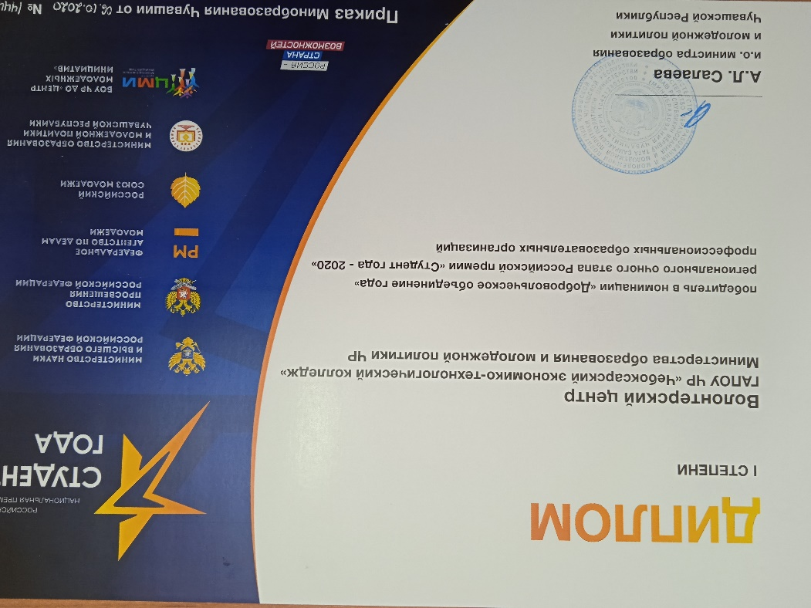
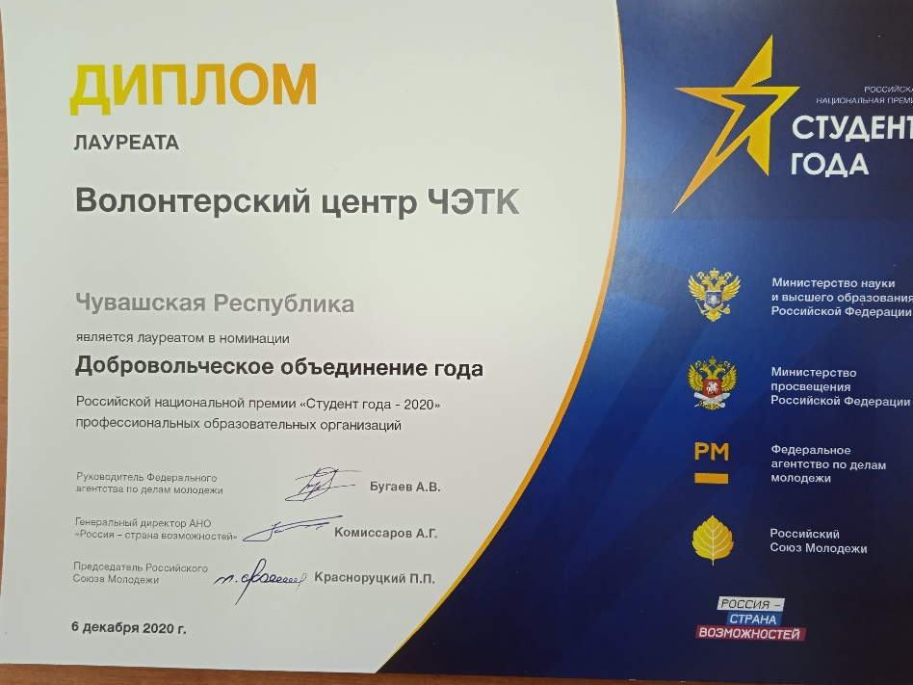
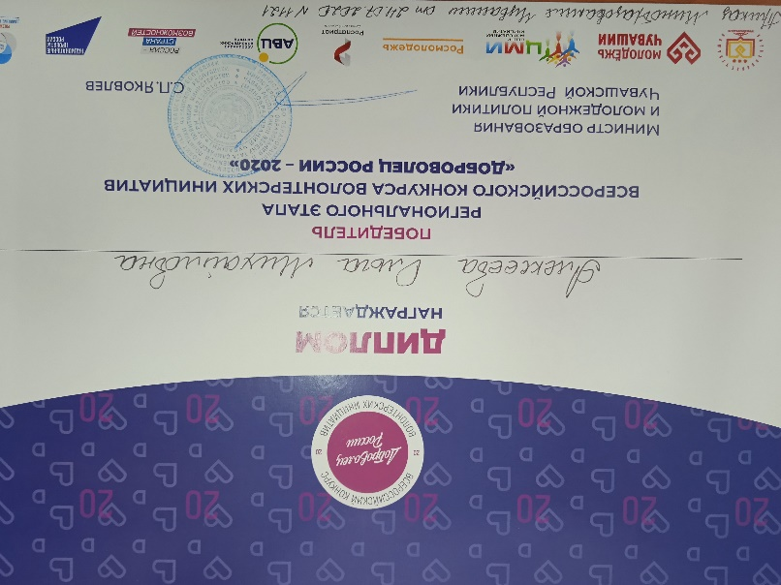
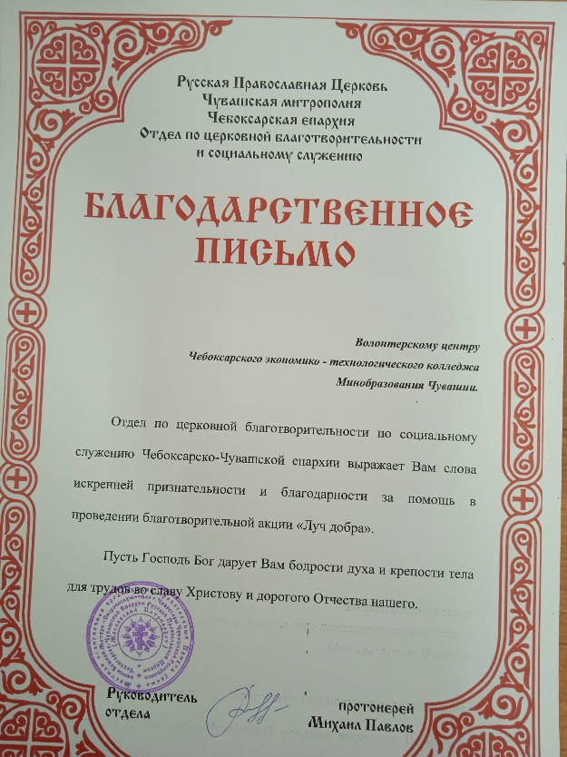
Государственные молодежные премии Чувашской Республики
Награды

Slide 8
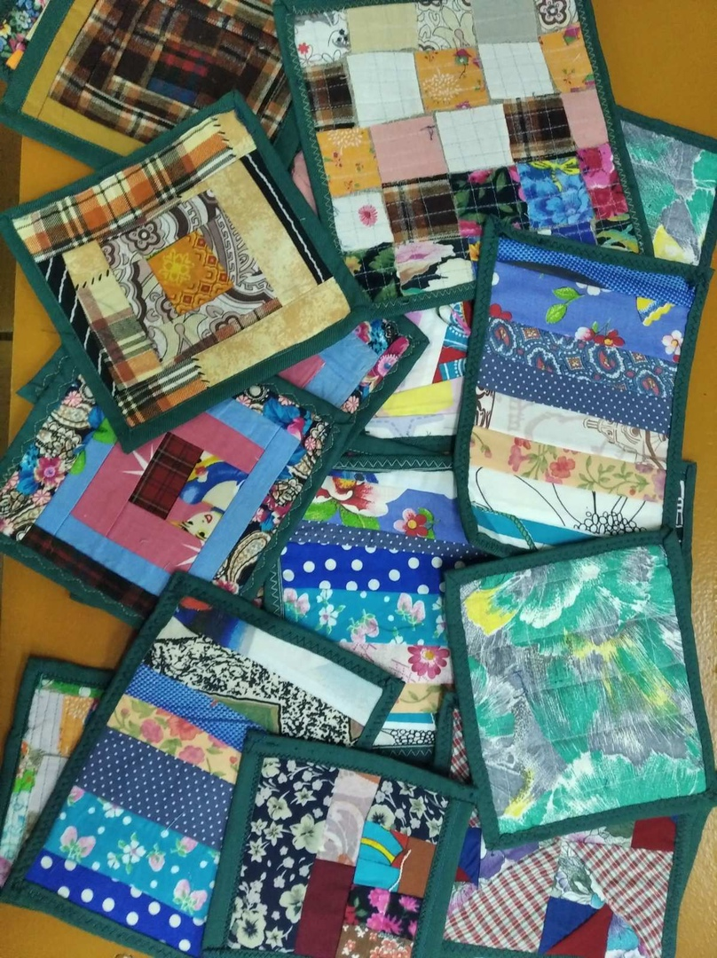
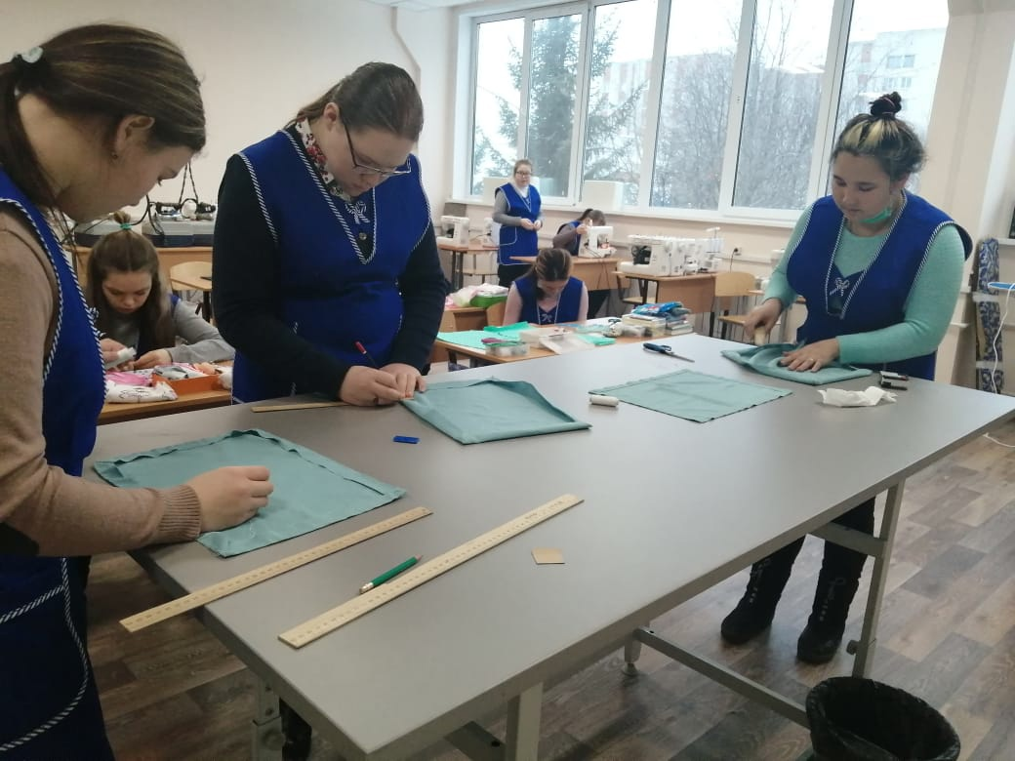
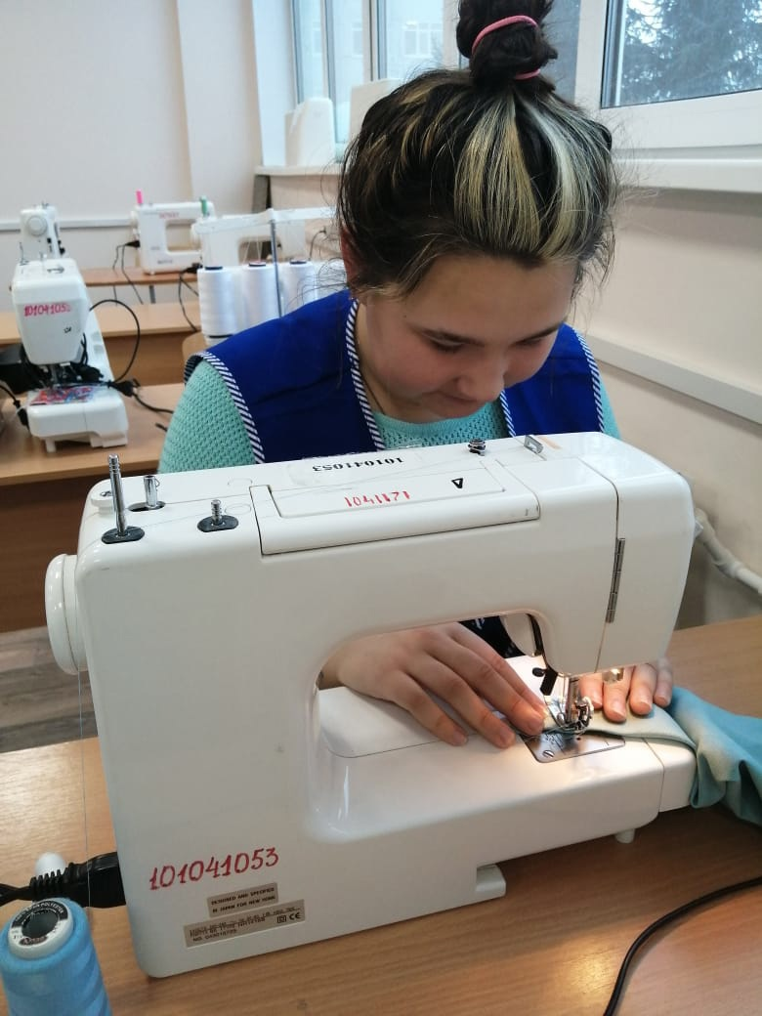
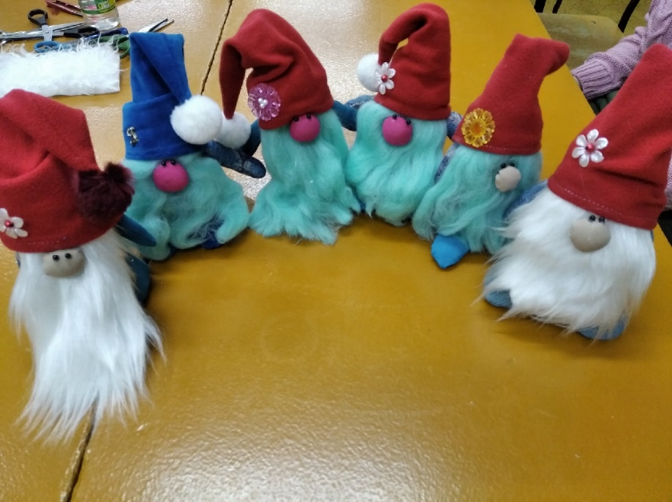
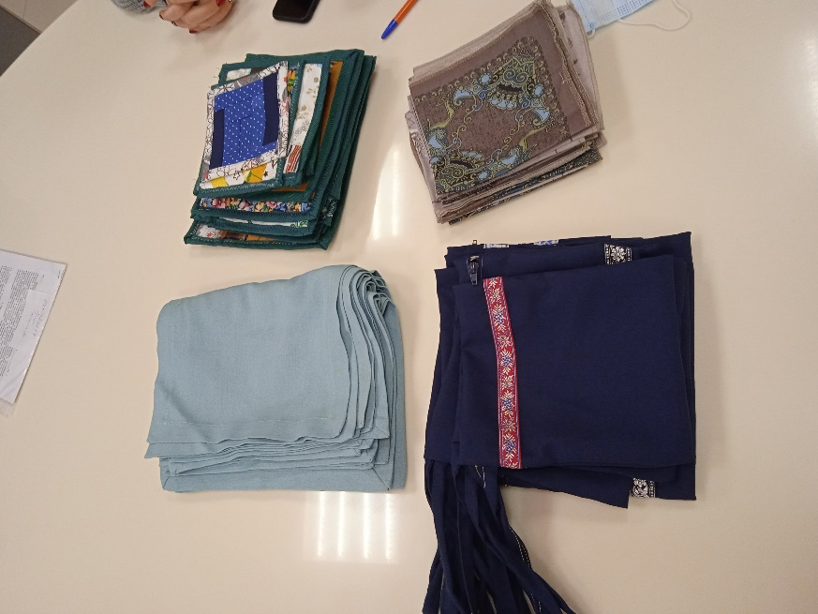
Государственные молодежные премии Чувашской Республики
ФОТОГАЛЕРЕЯ

Slide 9
Государственные молодежные премии Чувашской Республики
МОЯ РОЛЬ В ПРОЕКТЕ
ОБУЧЕНИЕ КОМАНДЫ
ПООЩРЕНИЕ
ПРОДВИЖЕНИЕ ПРОЕКТА

Slide 10
Государственные молодежные премии Чувашии
НАШИ ПАРТНЕРЫ
Министерство образования и молодежной политики Чувашской Республики;
Чувашская республиканская молодежная общественная организация «Республиканский волонтерский центр «Действуй»;
Чувашское региональное отделение Всероссийского общественного движения «Волонтеры-медики».

Slide 11
Государственные молодежные премии Чувашской Республики
СПАСИБО ЗА ВНИМАНИЕ!
КОНТАКТЫ ПРОЕКТА: ЧР, г.Чебоксары,
ул.Кукшумская,д.13
Алексеева Ольга Михайловна
alekseevaom81@mail.ru
89373839358
Николаева Ксения Сергеевна
leehongki90@mail.ru
89083094108

